Slide 1
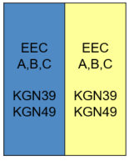
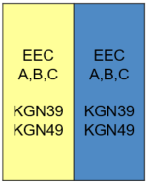
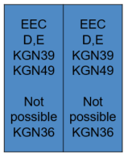
Ustawienie dwóch urządzeń BFNF 2.0 w konfiguracji SBS
Możliwe konfiguracje
  KGN39/49 w klasach A,B,C możliwe ustawienie SBS (TYLKO MODELE Z UCHWYTEM ZEWNĘTRZNYM)
  (KGN36 planowane 2023)
Instalacja SBS nie jest możliwa
  KGN39/49 Klasa efektywności energetycznej D,E
  KGN36 nie jest możliwe
  KGN39/49 w klasach A,B,C UCHWYT ZINTEGROWANY

Slide 2
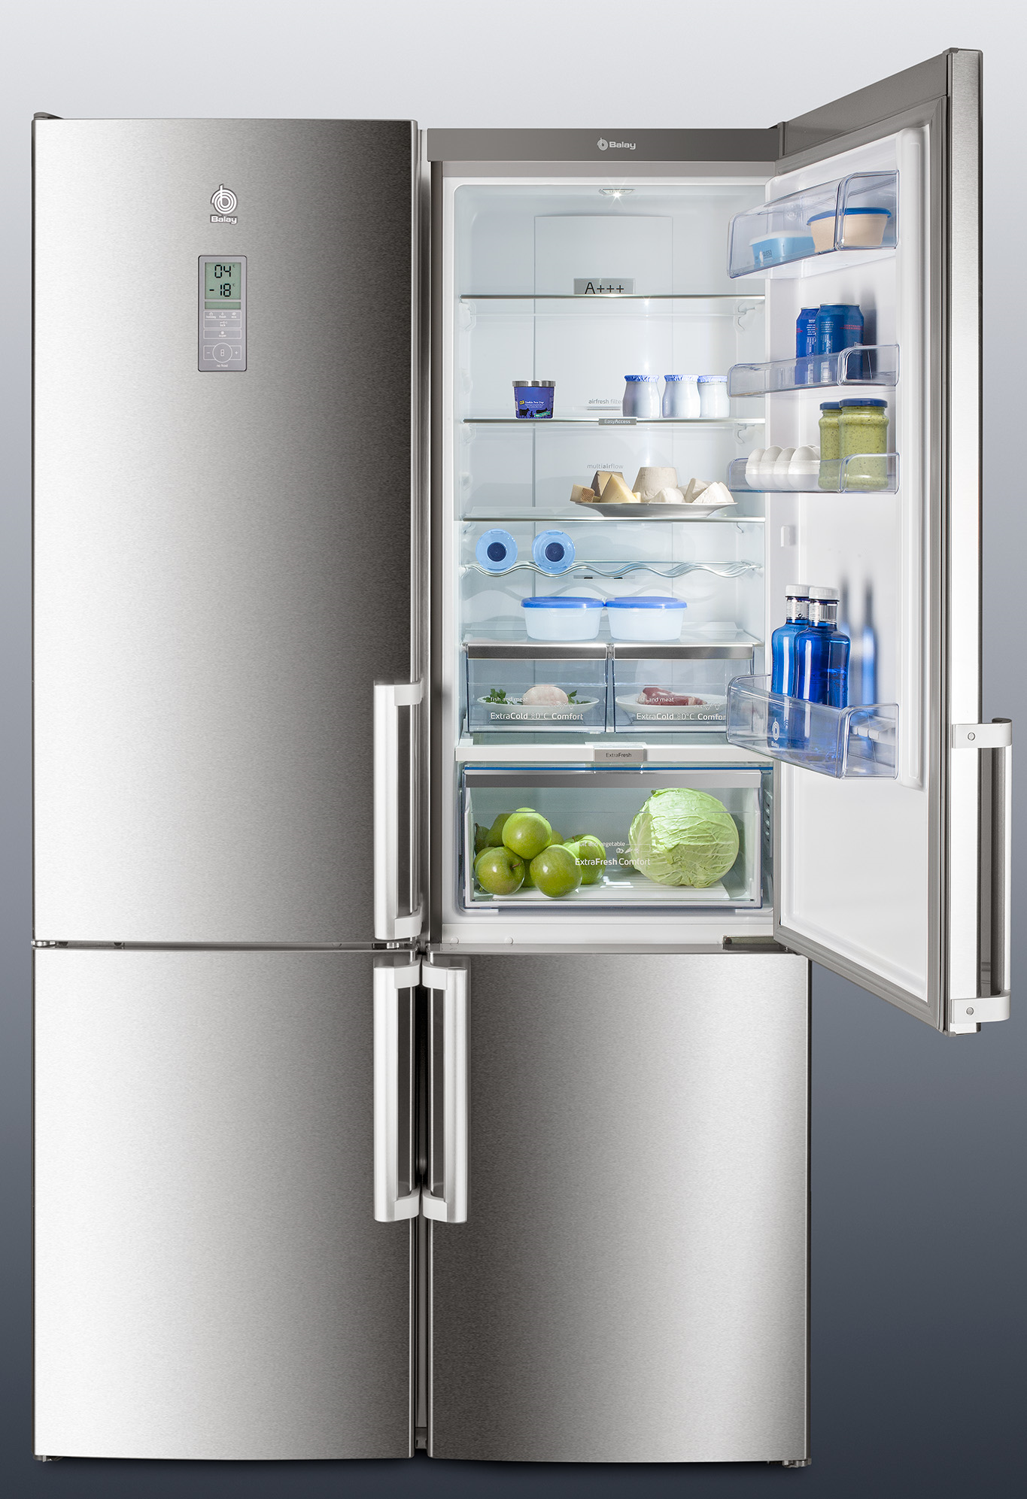
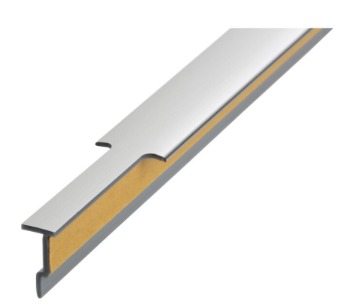
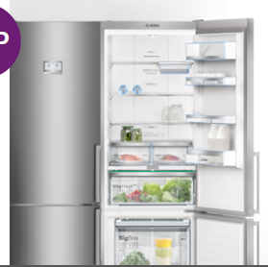
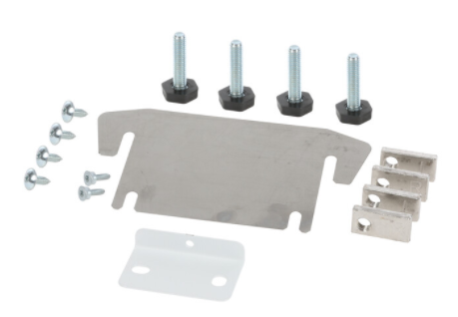
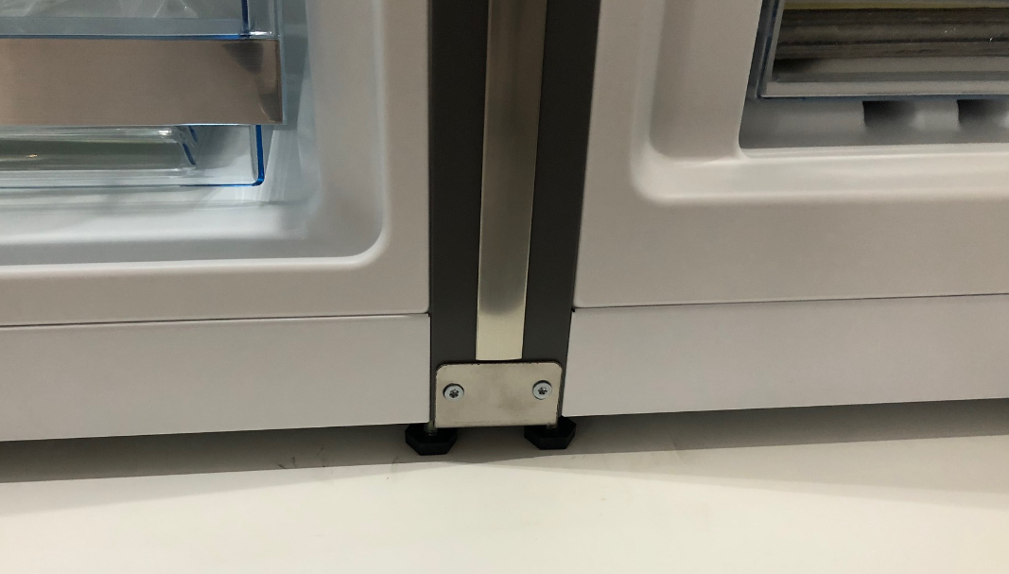
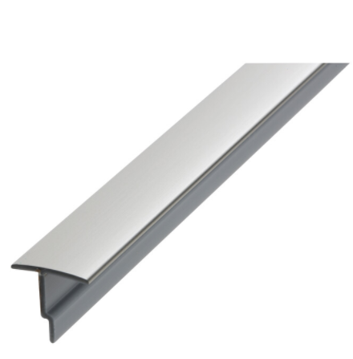
Ustawienie dwóch urządzeń BFNF 2.0 w konfiguracji SBS
Modele Bosch
Modele Siemens
KGN39AICT
KGN39VLCT
KGN39VICT
KGN39VIBT
KGN39AIBT
KG39NAICT
KG39NAIBT
Łącznik umożliwia połączenie dwóch urządzeń i zamknięcie szczeliny między nimi (stal szlachetna)

Slide 3
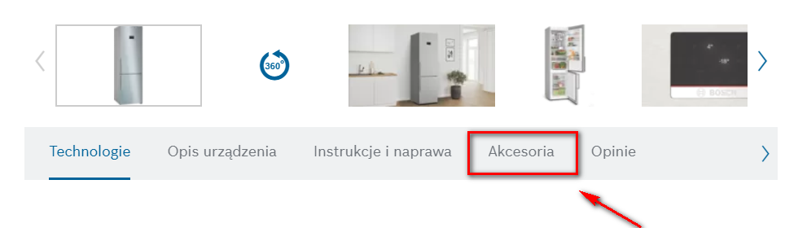
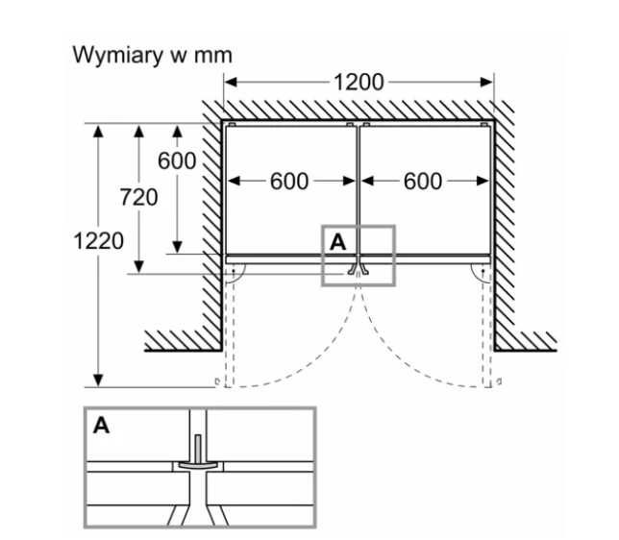
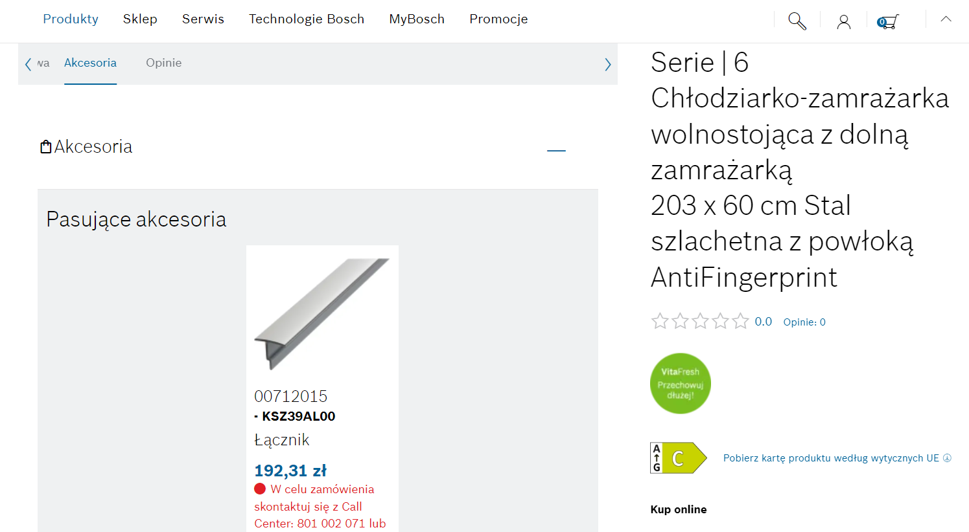
Ustawienie dwóch urządzeń BFNF 2.0 w konfiguracji SBS - łącznik

